Slide 1
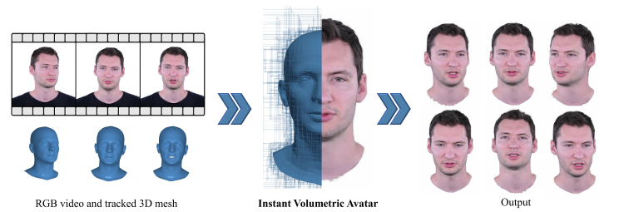
Instant Volumetric Head Avatars Wojciech Zielonka, Timo Bolkart, Justus Thies Max Planck Institute for Intelligent Systems, Tübingen, Germany CVPR 2023
汇报人：余斐然
2023/11/07
https://zielon.github.io/insta/

Slide 2
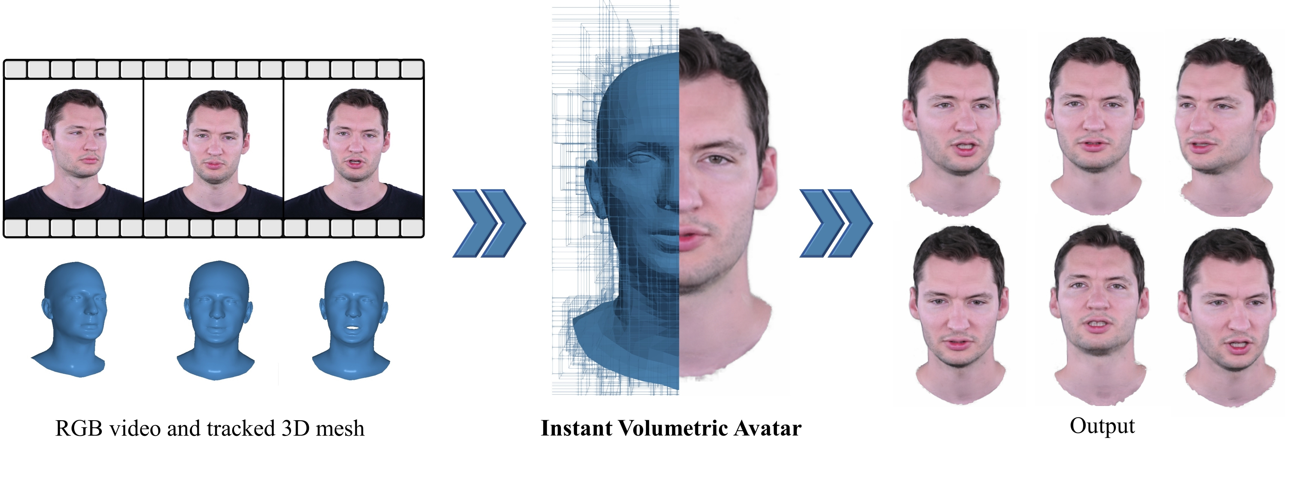
概要
本工作可以从视频流构建关于人头的NeRF动画，并且支持新的人体动画生成。
主要贡献：
极大提速：由原本的一两天多张3090卡的训练时间-> 单卡3090在10分钟；可以实时播放NeRF动画；
使用新的映射方法：提高了诸如牙齿、头发等部位的表现细节

Slide 3
目录
背景
Nearest triangle search
Deformed Space 到 Canonical Space 的映射方法
构建NeRF

Slide 4
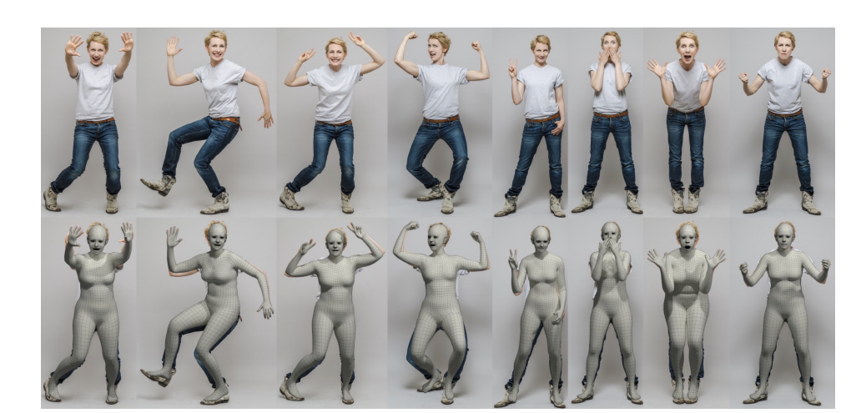
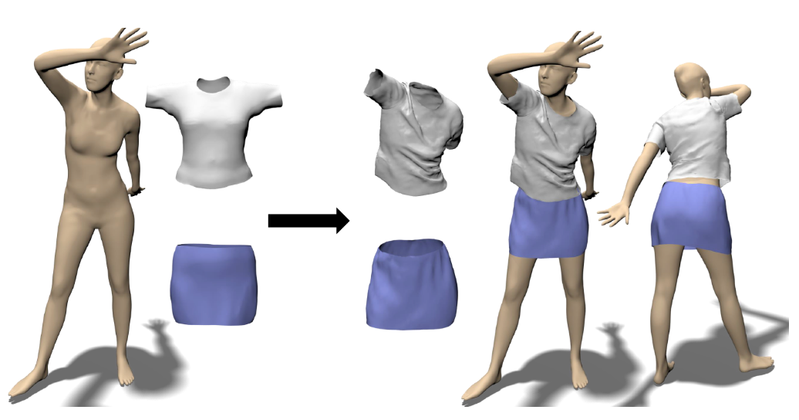
背景：什么是人体/服装参数化模型？
用一组参数（体型，姿态）表达人体/服装的三维模型，支持灵活的姿态动画
SMPL 人体参数化模型(CVPR 2015)
FLAME人头参数化模型(SIGGRAPH Asia 2017)
SMPL-X(CVPR 2019)
TailorNet 服装参数化模型(CVPR 2020)
增加了手部 脚部 脸部的建模

Slide 5
背景：什么是NeRF?
学习对同个静态场景的不同角度拍摄的图片，构建神经辐射向量场(Neural Radiance Fields),从而能够生成新角度下的场景渲染结果。
NeRF: Representing Scenes as Neural Radiance Fields for View Synthesis （CVPR 2020）

Slide 6
背景
人体参数化模型支持灵活的运动，但是无法表达几何细节
NeRF重建出高质量的静态场景，但是无法重建运动的物体
那我们能不能把它们的优势结合起来？

Slide 7
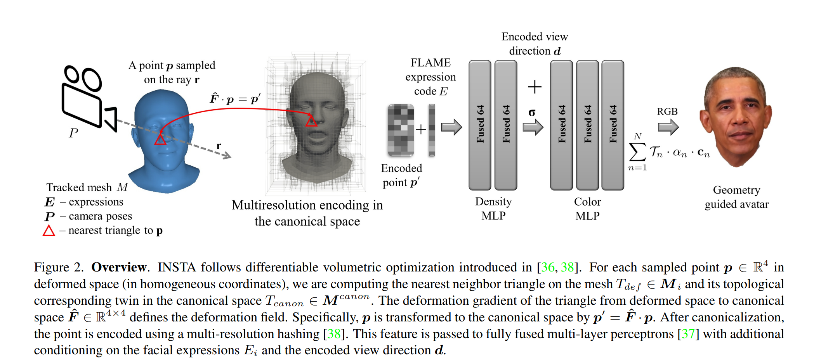
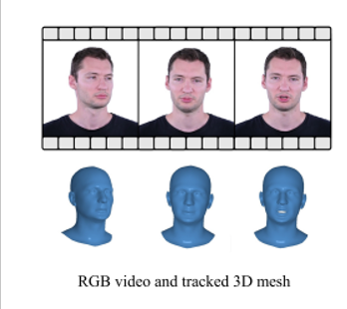
方法 OverView
Instant Volumetric Head Avatars
流程：
给定一段视频,先追踪视频中每一帧的FLAME人脸表情和姿态。
对于某一帧，在当前空间中的相机射线$r$上进行采样，对于采样点$p$:
找到离该点最近的人脸网格上的三角形
计算到标准空间中对应的三角形的变形矩阵$\hat{F}$，将点$p$变换到标准空间点$p^{′}$
$使用$NeRF方法计算

Slide 8
方法：1.查找点最接近的三角形
是查找点最接近的三角形，而不是求射线相交的三角形！
该工作使用GPU加速（CUDA）的基于BVH的寻找最接近的三角形，极大加速了这个十分耗时的步骤

Slide 9
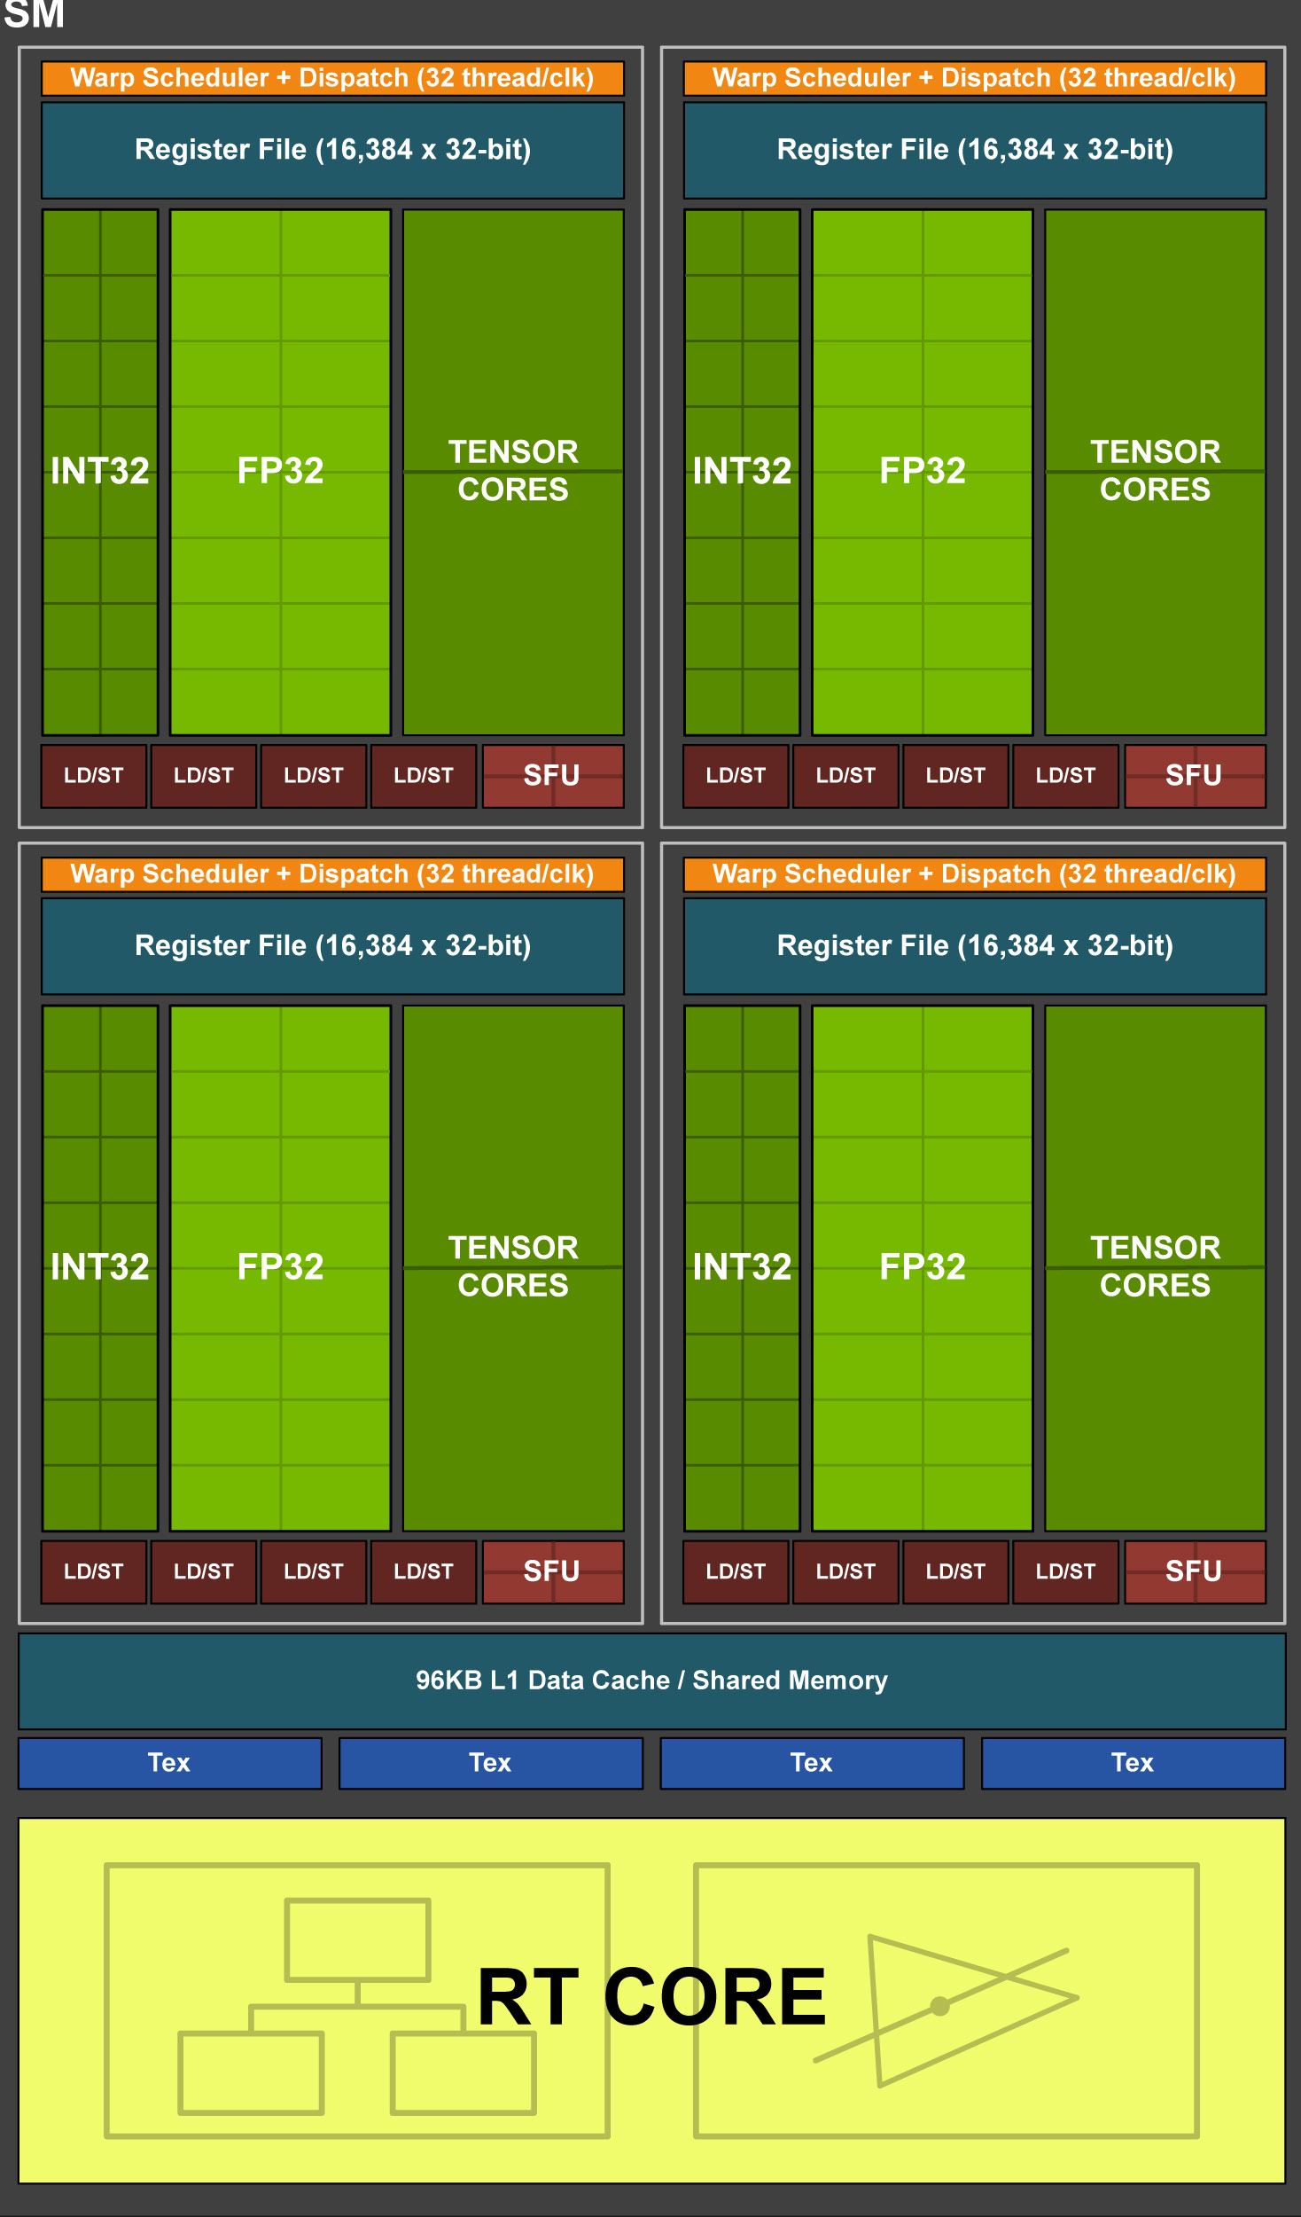
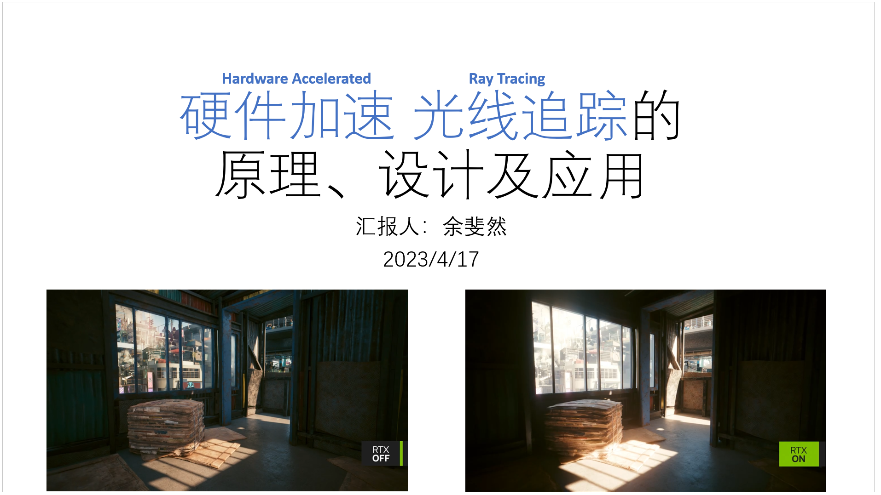
方法：1.查找点最接近的三角形
该工作只使用了CUDA进行加速，未使用光线追踪加速RT核心进行加速，可能有优化空间？
RT核心寻找射线最接近的三角形是一个可以探索的问题？
GTC 2020: Working with Tensor Cores and RTCore for compute
https://developer.nvidia.com/gtc/2020/video/cwe21106

Slide 10
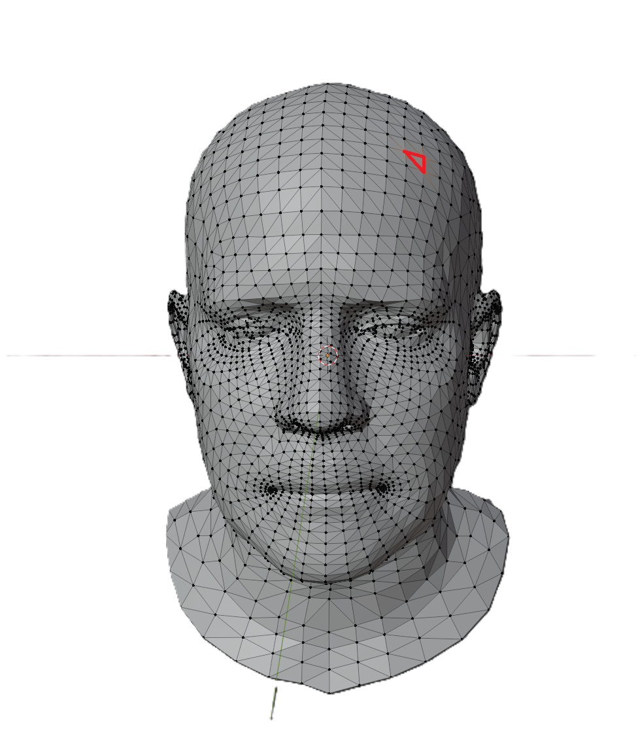
方法：2. 简单映射到标准空间
首先只考虑在FLAME网格上的点$p$从Deformed Space 到 Canonical Space 的映射
$$p$$
$$p^{′}$$
利用FLAME参数化模型对应关系
得到一个转换矩阵$\tilde{F}$
$$p^{′}=\tilde{F}⋅p$$
只能处理点在FLAME网格上的情况！
Deformed Space
Canonical Space

Slide 11
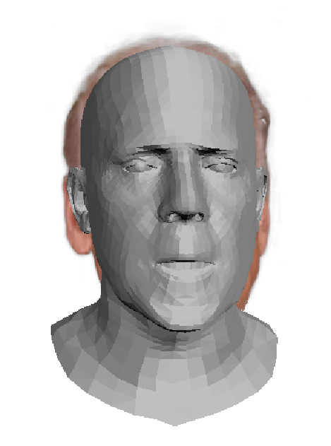
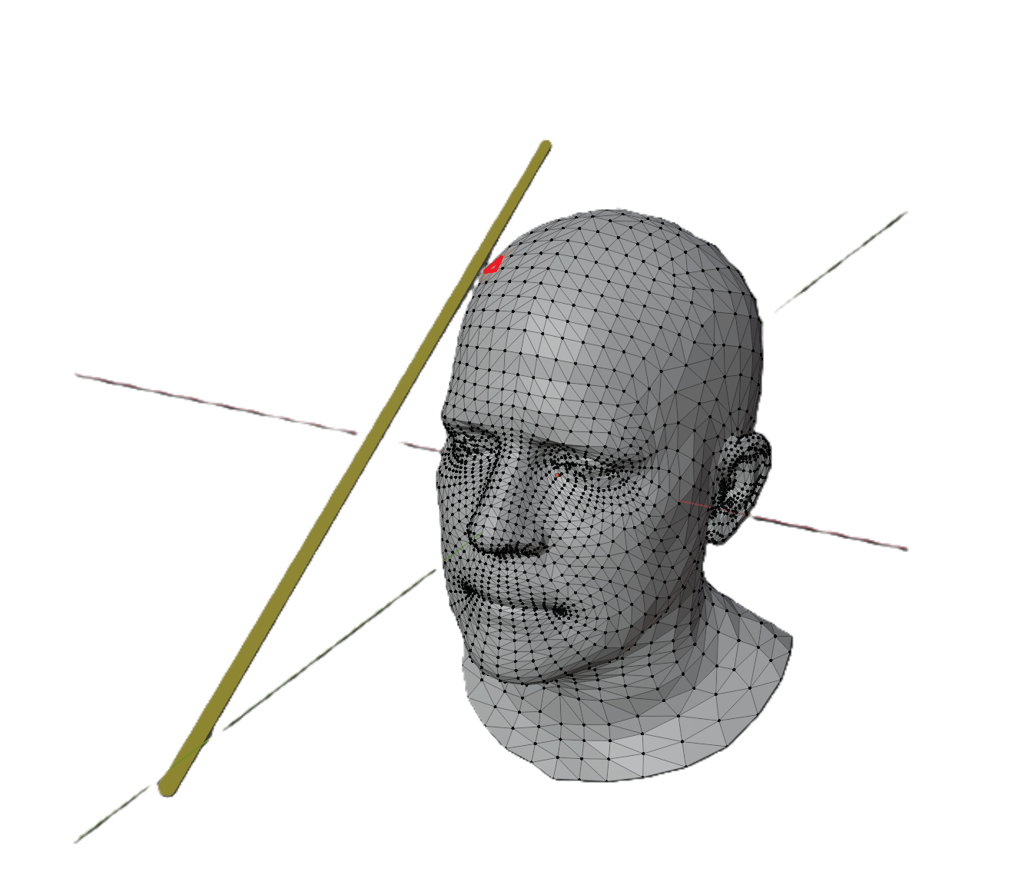
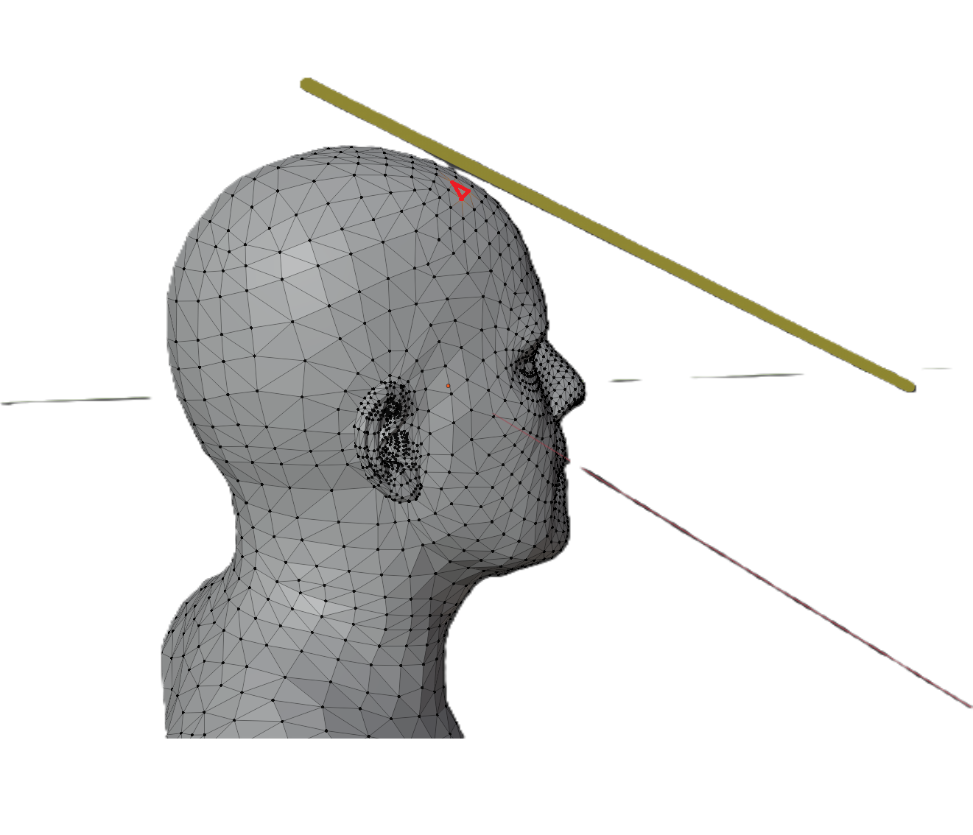
方法：2.进行映射到标准空间
$$p$$
但是有不在FLAME网格上的我们想要采样的点，该如何映射？
（比如FLAME模型中没有的牙齿、头发等）
$$T_{def}$$
$$T_{def}$$
$$p$$
$$p$$
$$r$$
$$r$$
主视角
侧视角
光线$r$产生的采样点$p$不在FLAME网格上,无法用前面的方法转换到标准空间！

Slide 12
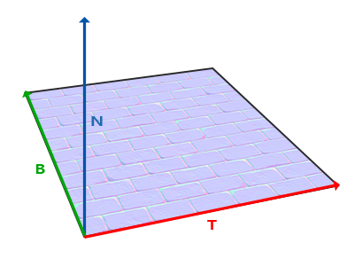
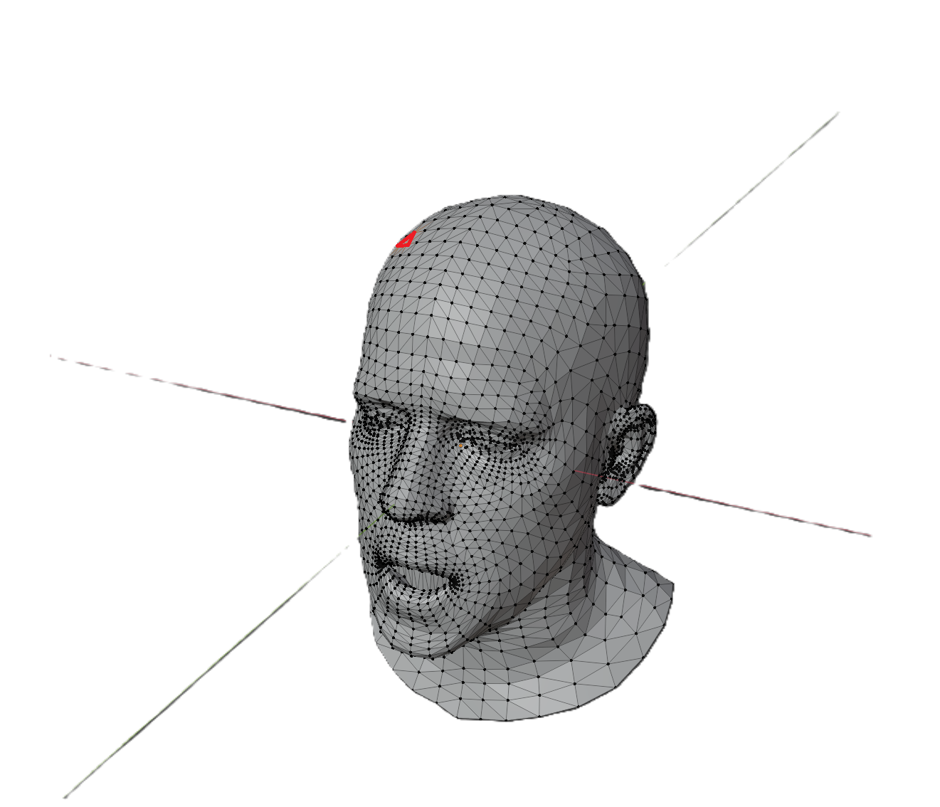
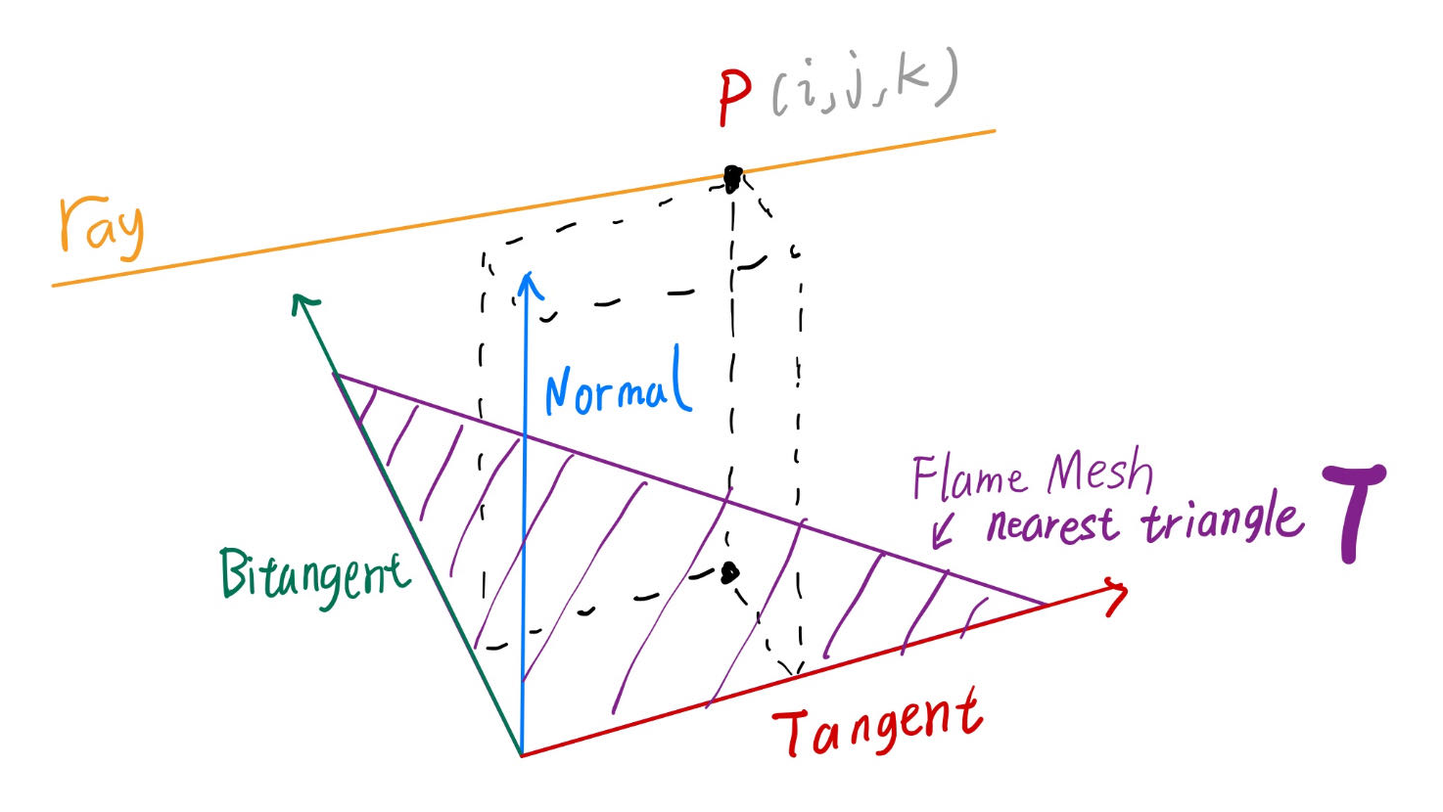
方法：2.如何映射到标准空间？
该工作利用切线空间来保持点$p$到三角形$T$的偏移
$$T_{def}$$
切向空间
$$p$$
切向空间是一个相对于三角形的本地参考坐标系。
法线永远指着正z方向。
法线相对于单个三角形的本地参考框架。
经常用于Normal Mapping
-Learn OpenGL：Normal Mapping
$$r$$
$$p^{′}$$
Deformed Space
$$F_{1}$$
$$T_{canon}$$
$$F_{2}$$
Canonical Space
Tangent Space

Slide 13
方法：2.如何映射到标准空间？
$$T_{def}$$
$$p$$
$$p^{′}$$
$$T_{canon}$$
$$L_{def}^{−1}$$
$$L_{canon}$$
$$r$$
Tangent Space
Deformed Space
Canonical Space
$$L_{def}=\left[\begin{matrix}R_{def} & t_{def} \\ 0^{T} & 1\end{matrix}\right]$$
（2）
$$L_{canon}=\left[\begin{matrix}R_{canon} & t_{canon} \\ 0^{T} & 1\end{matrix}\right]$$
$$F=L_{canon}∙Λ∙L_{def}^{−1},$$
(3)
$$Λ=\left[\begin{matrix}λI & 0 \\ 0^{T} & 1\end{matrix}\right]$$
得到最终的变换矩阵$F$：
（变换过程中三角形可能会有缩放，所以再乘以一个缩放系数$λ=\frac{a_{def}}{a_{canon}}$,$a$是三角形面积)

Slide 14
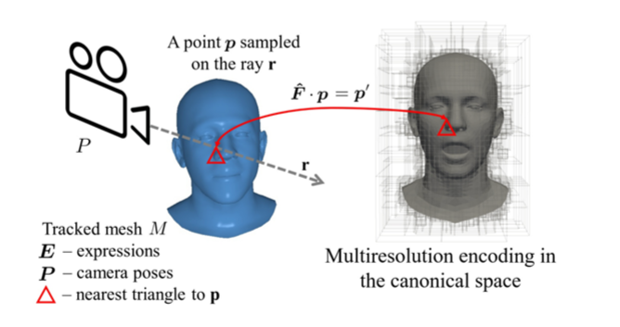
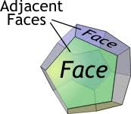
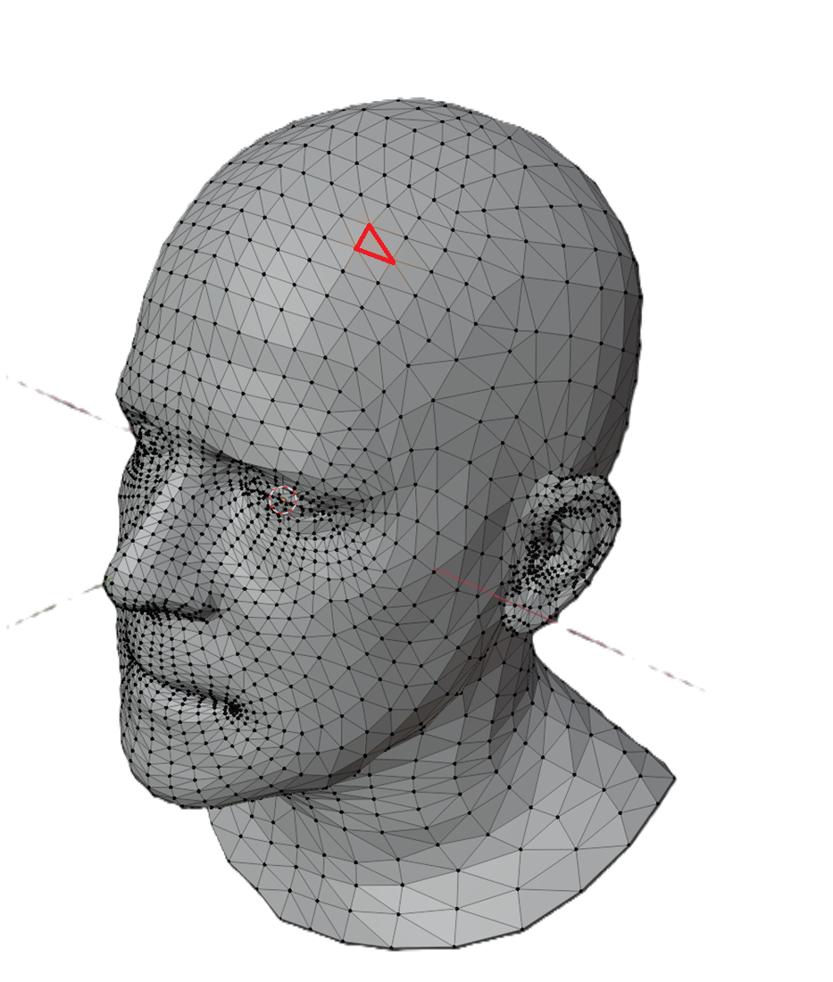
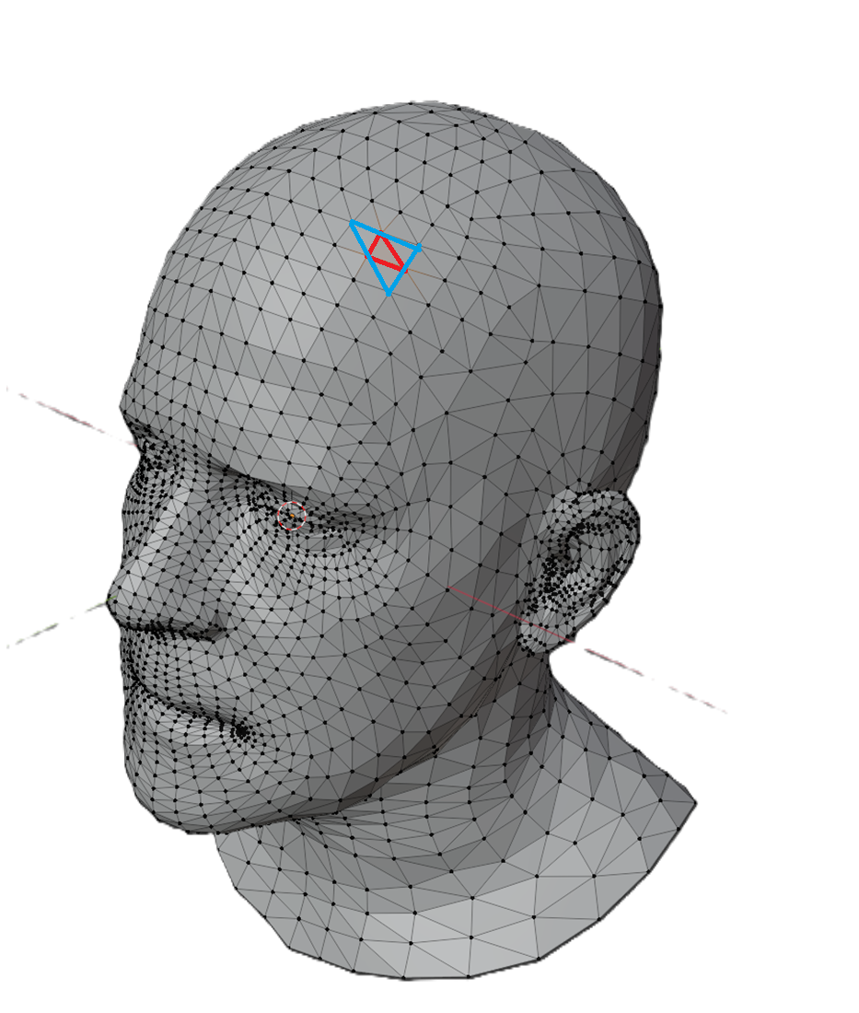
$$\text{A}\text{djacent} \text{F}\text{aces}$$
$$T$$
具有共同边的面
为了保证变换的连续性，对利用周围的三角形变换矩阵进行指数平均求得最终的变换矩阵$\hat{F}$：
$\hat{F}=\frac{1}{\sum_{f∈A}{ω_{f}}}⋅\sum_{f∈A}{ω_{f}F_{f}}$ （4）
其中$ω_{f}=\exp\left(−β{\left\|c_{f}−p\right\|}_{2}\right),β=4$，$A$是关于当前三角形$T$的adjacent faces集合（包含$T$本身，此时$β=1$）

Slide 15
方法：3.使用NeRF方法进行重建
$\hat{C}= \int_{0}^{D}{𝒯\left(t\right)∙σ\left(t\right)∙c\left(t\right)dt}+𝒯\left(D\right)∙c_{bg}$ (1)
其中$𝒯\left(t_{n}\right)=exp⁡(−\int_{0}^{t_{n}}{σ\left(t\right)dt})$
$c(t)$是在点$p_{t}$的辐射场，点$p_{t}$是在标准空间中的向量场
使用Instant NGP对构建NeRF进行加速

Slide 16
Loss Function
*细节请参考论文

Slide 17
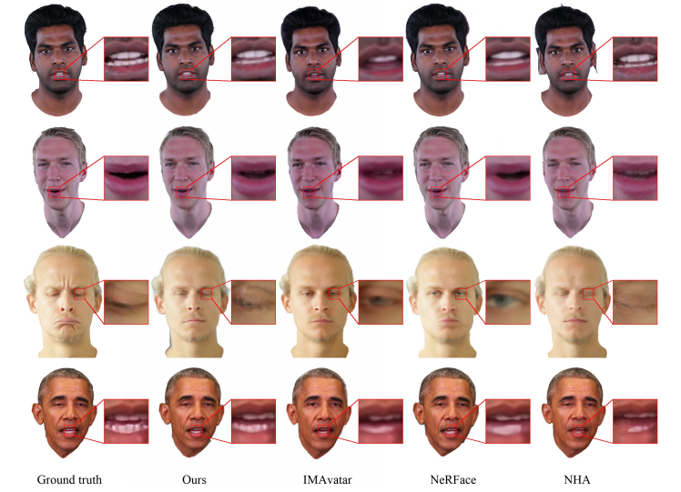
结果
利用使用切向空间的映射方法，该工作对于牙齿等不在FLAME网格中的部位重建效果比以往好

Slide 18
演示 INSTA

Slide 19
谢谢

